Slide 1
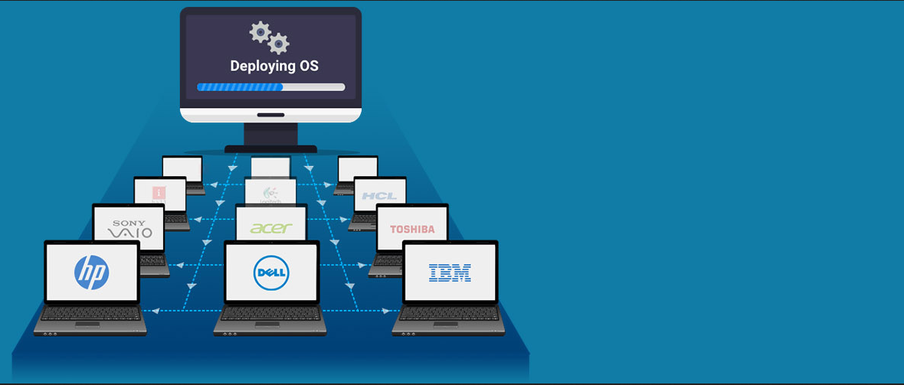
Solución de captura y despliegue de sistemas operativos en múltiples equipos basado en FOG Project
Cristóbal Suárez Abad
Cristóbal Suárez Abad
Proyecto Intermodular de Administración de Sistemas Informáticos en Red
2º ASIR

Slide 2


Necesidad
Solución actual: misma subnet, fallos con multicast, sin WakeOnLAN
Necesitamos: sistema centralizado y automatizado para capturar y desplegar imágenes de equipos de forma rápida y estándar.
Despliegue de S.O.
Error de arranque con PXE

Slide 3


Propuesta
Servidor FOG
Subnet 172.16.40.0/24
Servicio Web
(Apache, PHP)
Repositorio de imágenes (S.O.)
Despliegue de imagen
Base de datos
(Inventario, MACs)
PXE, Multicast, WakeOnLAN
Servidor TFTP-PXE
Scripts
Post-Despligue
Subnet 172.16.20.0/24
Captura de Imagen
Administración
PC Prueba
Admin –
Servicio Web

Slide 4
Requerimientos clave
Captura de imágenes desde equipos de referencia (Equipo físico o VM).
Almacenamiento y gestión de las imágenes en un repositorio centralizado.
Despliegue masivo de imágenes a equipos mediante PXE, localizados en subnets diferentes a la del servidor central.
Base de datos con MACs de los equipos para poder llevar a cabo encendidos WakeOnLan.
Integración de mecanismos de automatización post-despliegue (scripts).

Slide 5
Estructura de trabajo
  Git:
    “main”: para entregas finales y versiones estables.
    “dev”: en curos o periodo de prueba.
  Sistema “Kanban”: “cosas que hacer” →”haciendo” →“terminado”.
  Buenas prácticas y estándares internos:
    Seguridad: SSH (limite de sesiones), contraseñas seguras, etc.
    Copias de seguridad: documentación y configuraciones clave.
    Realizar validación previa antes de subir a “main”.

Slide 6
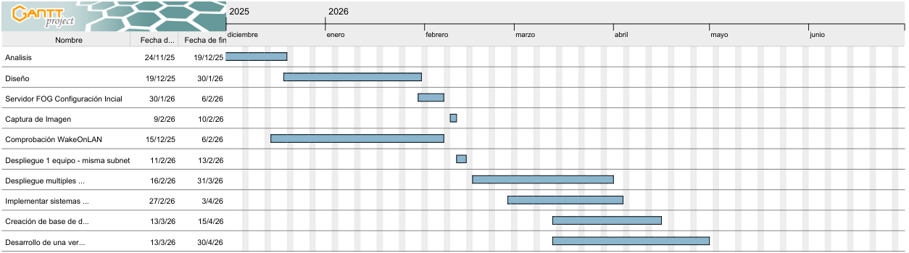
Cronograma

